Slide 1
Дошкольное образование
Гораздо важнее не что мы читаем,
а как и с какой целью.
Проектирование занятий по восприятию художественной литературы и фольклора
Паршина Светлана Валентиновна
член авторского коллектива ООП «Детский сад 2100»,
методист УМЦ «Школа 2100»
© Издательство «БАЛАСС», 2018

Slide 2
Приглашаем к общению и сотрудничеству
в соцсетях
Группа «ВКонтакте» «Детский сад 2100»
https://vk.com/club163897083

Slide 3
Приглашаем к общению и сотрудничеству
в соцсетях и на YouTube
Шаг 1: кликнуть на синей плашке
Шаг 2: открыть меню
Шаг 3: кликнуть на строке «Уведомлять о записях»

Slide 4
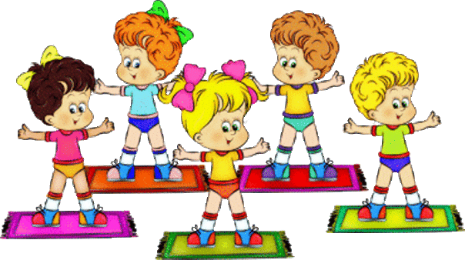
РАЗМИНКА
РАЗМИНКА

Slide 5
РАЗМИНКА
На какие вопросы вы хотели бы получить ответы в ходе вебинара?

Slide 6
Сформулируйте цель НОД по восприятию художественной литературы и фольклора.

Slide 7
Программа вебинара
1. Комплексное развитие личности ребенка через восприятие художественной литературы и фольклора.
2. Алгоритмы проведения и проектирования НОД. Восприятие художественной литературы и фольклора.
3. Практикум по проектированию НОД.
© ООО «БАЛАСС», 2018

Slide 8
Комплексное развитие личности ребёнка через восприятие художественной литературы и фольклора
© ООО «БАЛАСС», 2018

Slide 9
Комплексное развитие личности ребёнка
Комплексный подход основан на способах интеграции всей совокупности условий и факторов, имеющих прямое или косвенное отношение к развитию личности.

Slide 10
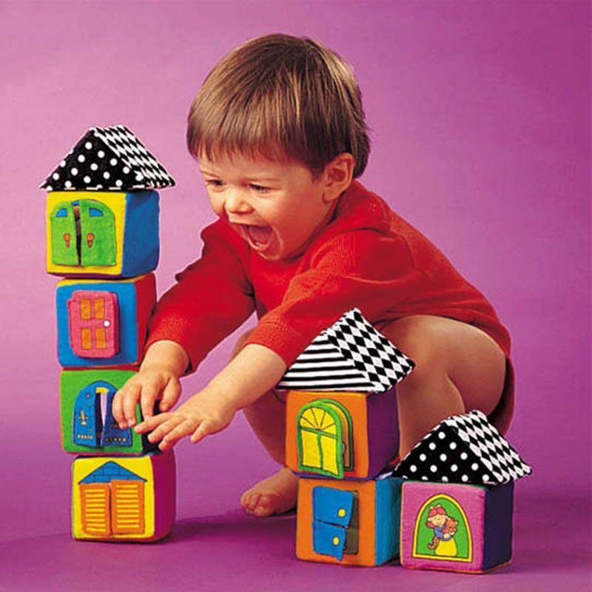
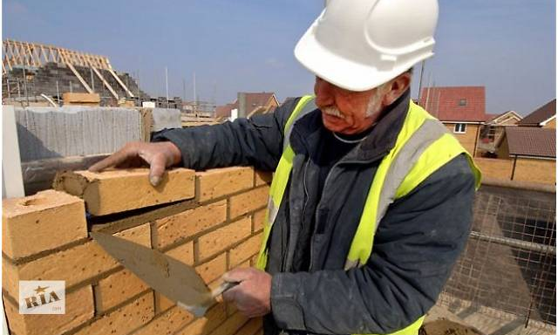
Комплексное развитие личности ребёнка
«Через деятельность и в процессе деятельности человек становится самим собой».
(А.А. Леонтьев)

Slide 11
Комплексное развитие личности ребёнка
«Через деятельность и в процессе деятельности человек становится самим собой».
(А.А. Леонтьев)

Slide 12
Н. Абрамцева «Сказка о тумане» (фрагменты).
Вычитываем подтекст
Комплексное развитие личности ребёнка
Поздно вечером далеко за лесом грустил туман. Ему было одиноко. У него никого не было. Так случается. Иногда.
— Как печально…. Как печально одному…, — вздыхал туман.
Туман разорвался на множество клубочков. Получилось видимо-невидимо легких молочно-белых шаров. Это было очень красиво. Но ничуть не весело. Ведь шары просто висели в воздухе, и никто ими не играл.
Потом туман собрал все свои клубочки, взлетел немного над землей и растянулся в чудесный пушистый ковер. Получился замечательный ковер-самолет. Но печаль все равно осталась. Потому что никто никуда не собирался лететь на этом волшебном ковре.
И тогда туман решил, что ему просто необходимо иметь друга. Иначе он испарится от печали. А это гораздо хуже, чем испариться от солнца. Исчезнуть от солнца туману не страшно: ему ведь полагается таять с первыми солнечными лучами и не появляться до вечера. Но исчезнуть, растаять от печали….. Это очень, очень обидно.

Slide 13
Комплексное развитие личности ребёнка
— Ой,— заволновалась тропинка,— милый туман! Меня из-за тебя совсем не видно! Я не подумала об этом. А как же без меня дедушка лесник найдет свой дом? Прости меня, туман, но мы не можем быть друзьями. Уходи, пожалуйста.
— Я понимаю,— печально сказал туман.
— Милые березы,— робко сказал туман,— вы так красивы, а я так одинок. Станьте моими друзьями, пожалуйста…
— Мы бы рады,— закончила за всех самая красивая береза,— но мы красивы. Ведь ты тоже так считаешь?
— Конечно,— подтвердил туман,— вы очень красивы. Вы прекрасны! Но разве ваша красота мешает нам дружить?
— Да,— сказала самая красивая береза,— мешает. Если мы будем дружить, если пустим тебя в нашу рощу, мы… Мы будто исчезнем. Ты белый, и мы белые. Мы будто растворимся в тебе, и никто не сможет нами любоваться. А зачем тогда наша красота?

Slide 14
Комплексное развитие личности ребёнка
Мудрая птица опустилась на ветку старой ели.
— Плачешь?— то ли насмешливо, то ли сочувственно спросила сова и добавила:— Глупый…
— Почему глупый?— вздохнул туман.
— Потому что глупо то, что ты говоришь: «Я никому не нужен». Так не бывает. Не бывает, чтобы кто-то не был нужен, просто необходим, хотя бы кому-то одному на свете,— спокойно сказала сова.
— Ты точно это знаешь?— с надеждой спросил туман.
— Я — сова,— хлопнули желтые глаза,— могу ли я что-то знать не точно?
— И ты знаешь, кому необходим я? Ты поможешь нам стать друзьями?
— Знаю, помогу,— медленно ответила сова и, помолчав, добавила:— Жаль. Жаль, конечно, что ты не сам его нашел. Ну да ладно. Лети за мной...

Slide 15
— Сова,— позвал туман,— послушай, это озеро жалуется.
— Вот как,— спокойно сказала сова, будто сама не слышала,— вот как…
— Ах! Беда, беда, беда у меня,— заволновалось озеро,— я сейчас выйду из берегов. От слез.
— Ты плачешь?— спросила сова.
— Ты плачешь…— вздохнул туман.
— Нет,— ответило озеро,— не я. Плачут мои рыбы, что у меня живут. Они не могут уснуть. Слишком ярко горят звезды…
— Вот как,— будто бы радушно сказала сова и улетела. А туман? Туман повис над озером и укрыл его плотным пушистым ковром-одеялом. Яркие лучи прекрасных, но немного беззаботных звезд тонули, терялись в клубах тумана, и не мешали спать ни одной, даже самой беспокойной рыбке.
— Спасибо тебе,— сказало озеро туману,— спасибо. Ты спас моих рыб и меня. Ты настоящий друг.
— Да нет,— смутился туман.— Спасибо тебе.
— Мне?— очень удивилось озеро.— За что?
— За то, что я тебе нужен,— ответил туман.
Комплексное развитие личности ребёнка

Slide 16
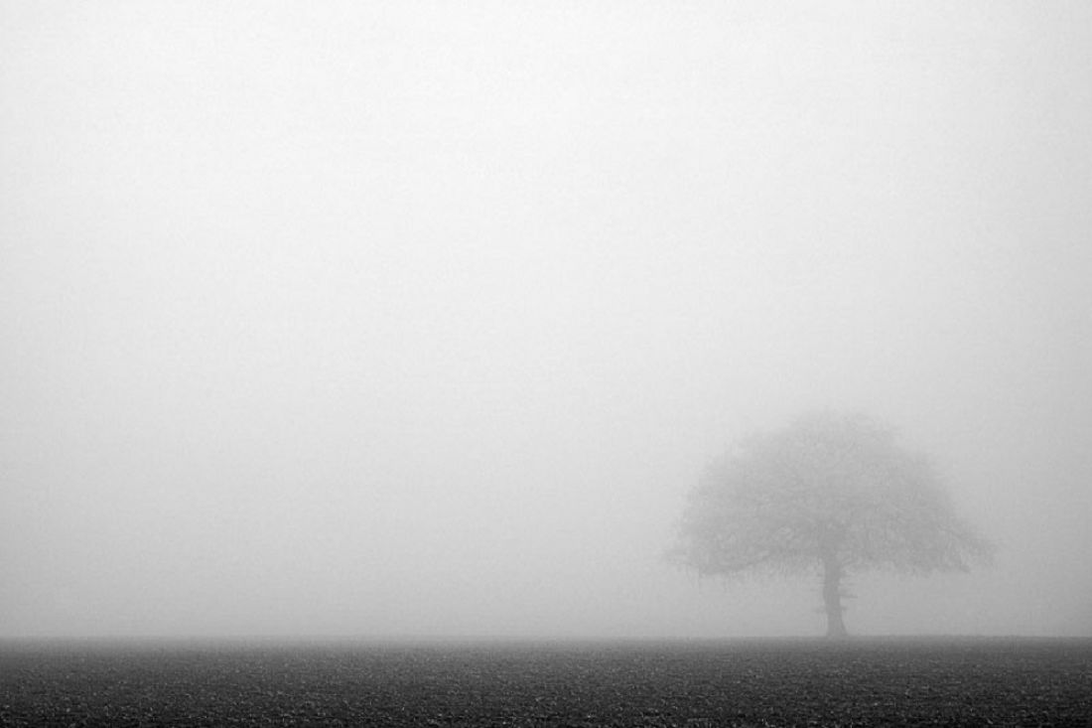
Комплексное развитие личности ребёнка
1. Мотивационный этап (создание условий для возникновения внутреннего побуждающего мотива к новой деятельности).

Slide 17
Комплексное развитие личности ребёнка
1. Мотивационный этап (создание условий для возникновения внутреннего побуждающего мотива к новой деятельности).

Slide 18
Комплексное развитие личности ребёнка
2. Ориентировочный этап (формулирование целей деятельности, подбор средств).
Туман обиделся, как жаль, а я совсем не хотела его обижать. Как вы думаете, на какие слова он обиделся?
Что же делать? Надо как-то успокоить туман. Если он будет думать, что он никому не нужен, то он совсем пропадет. Ребята, вы знаете какую пользу приносит туман, кому он нужен?
Какие вы молодцы, столько предположений, но как узнать, кто из вас прав? Где найти информацию (сведения, рассказ) об этом сказочном тумане?
Интернета у меня сейчас нет…, спросить не у кого…, а вот книжка есть…
Итак, что мы должны найти в сказке о тумане?

Slide 19
Комплексное развитие личности ребёнка
3. Исполнительский этап (реализация самой деятельности, получение результата, подведение итогов).
— Ты плачешь…— вздохнул туман. (Смотрите ка, он расстроился.)
— Нет,— ответило озеро,— не я. Плачут мои рыбы, что у меня живут. Они не могут уснуть. (Интересно, а почему?) Слишком ярко горят звезды. Свет звезд дробится в моей воде, становится еще ярче, слепит рыб, не дает им спать. Вот рыбы и плачут. И столько слёз они наплакали, что слезы их и вода моя в берегах у меня не умещаются. Ах,— волновалось озеро и само чуть не плакало,— жаль мне бедных рыб моих. (А вы пожалели бы бедных рыбок?)
— Вот как,— будто бы радушно сказала сова и улетела. А туман? (А туман? Он тоже улетит?) Туман повис над озером и укрыл его плотным пушистым ковром-одеялом. Яркие лучи прекрасных, но немного беззаботных звезд тонули, терялись в клубах тумана, и не мешали спать ни одной, даже самой беспокойной рыбке. (Как вы думаете, нашёл себе туман друга?)

Slide 20
Комплексное развитие личности ребёнка
3. Исполнительский этап (реализация самой деятельности, получение результата, подведение итогов).
- Вы поняли, кому нужен туман? А туман понял?
Ребята, давайте встанем вкруг вокруг озера (озером может быть ковёр) и еще раз вспомним героев сказки.
Пересказ сказки с хлопками и топанием.
- Кто из героев вам больше понравился?
Чем вам понравился туман?
Помните, автор назвал сову мудрой? Как вы думаете, почему?
Что хотела сова от тумана?

Slide 21
Комплексное развитие личности ребёнка
3. Исполнительский этап (реализация самой деятельности, получение результата, подведение итогов).
- Ребята, хотите почувствовать себя озером и туманом, причём, одновременно?
Тогда предлагаю игру «Туман на озере». Каждый будет одновременно и туманом, и озером. Туман – это ваши головы, а озеро – это ваши животы.
Дети ложатся на пол в цепочку так, чтобы голова каждого покоилась на животе другого. Кто-нибудь начинает смеяться. Слыша смех соседа через живот, следующий начинает хохотать, и так по цепочке.
Затем по цепочке дети встают, помогая друг другу и становятся вкруг.
Далее подводим итог:
- Ребята, чему вас сегодня научила Наталья Абрамцева?

Slide 22
Комплексное развитие личности ребёнка
4. Рефлексивный этап («взгляд назад», выражение своих эмоций по итогам деятельности).
- Ребята, что сегодня вам понравилось на занятии?

Slide 23
Комплексное развитие личности ребёнка
5. Перспективный этап (выход на самостоятельную деятельность детей).
Ребята, кому бы вы рассказали о главном герое «Сказки о тумане»?
Кого из героев вы смогли нарисовать?

Slide 24
Комплексное развитие личности ребёнка
Образовательная область | Задачи
Социально-коммуникативное развитие | 1) создавать условия для присвоения норм и ценностей, принятых в обществе, включая моральные и нравственные ценности; 2) развивать навыки общения и взаимодействия ребёнка со взрослыми и сверстниками; 3) воспитывать самостоятельность, целенаправленность и саморегуляцию собственных действий; 4) развивать социальный и эмоциональный интеллект, эмоциональную отзывчивость, сопереживание, формировать готовность к совместной деятельности со сверстниками, воспитывать уважительное отношение и чувство принадлежности к своей семье, малой родине и Отечеству, представление о социокультурных ценностях нашего народа, об отечественных традициях и праздниках; 5) формировать основы безопасности в быту, социуме, природе.

Slide 25
Комплексное развитие личности ребёнка
Образовательная область | Задачи
Познавательное развитие | 1) развивать любознательность и стимулировать познавательную мотивацию ребёнка; 2) развивать познавательные действия; 3) развивать воображение и творческую активность; 4) формировать первичные представления о себе, других людях, объектах окружающего мира, о свойствах и отношениях объектов окружающего мира (форме, цвете, размере, материале, звучании, ритме, темпе, количестве, числе, части и целом, пространстве и времени, движении и покое, причинах и следствиях и др.), о планете Земля как общем доме людей, об особенностях её природы, многообразии стран и народов мира.

Slide 26
Комплексное развитие личности ребёнка
Образовательная область | Задачи
Речевое развитие | 1) развивать речь как средство общения; 2) обогащать активный словарь; 3) развивать связную, грамматически правильную диалогическую и монологическую речь; 4) развивать звуковую и интонационную культуру речи, фонематический слух; 5) знакомить с книжной культурой, детской литературой; 6) развивать понимание на слух текстов различных жанров детской литературы; 7) развивать звуковую аналитико-синтетическую активность как предпосылку обучения грамоте.

Slide 27
Комплексное развитие личности ребёнка
Образовательная область | Задачи
Художественно-эстетическое развитие | 1) формировать и развивать предпосылки ценностно-смыслового восприятия и понимания произведений искусства (словесного, музыкального, изобразительного), мира природы; 2) создавать условия для становления эстетического отношения к окружающему миру; 3) формировать элементарные представления о видах искусства; 4) создавать условия для восприятия музыки, художественной литературы, фольклора; 5) воспитывать сопереживание персонажам художественных произведений; 6) создавать условия для реализации самостоятельной творческой деятельности детей (изобразительной, конструктивно-модельной, музыкальной и др.).

Slide 28
Образовательная область | Задачи
Физическое развитие | 1) создавать условия для приобретения опыта в следующих видах поведения детей: - двигательном, в том числе связанном с выполнением упражнений, направленных на развитие таких физических качеств, как координация и гибкость; - способствующем правильному формированию опорно-двигательной системы организма, развитию равновесия, координации движения, крупной и мелкой моторики обеих рук; - в правильном, не наносящем ущерба организму, выполнении основных движений (ходьба, бег, мягкие прыжки, повороты в обе стороны); 2) формировать начальные представления о некоторых видах спорта; 3) способствовать овладению подвижными играми с правилами; 4) создавать условия для становления целенаправленности и саморегуляции в двигательной сфере; 5) способствовать овладению элементарными нормами и правилами здорового образа жизни (в питании, двигательном режиме, закаливании, при формировании полезных привычек и др.).

Slide 29
Комплексное развитие личности ребёнка
Возможно ли комплексное развитие личности ребёнка через такой вид деятельности, как восприятие художественной литературы и фольклора?

Slide 30
Алгоритмы проектирования и проведения НОД по восприятию художественной литературы
и фольклора

Slide 31
Алгоритмы проектирования и проведения НОД
Этапы деятельности:
1. Мотивационный этап.
2. Ориентировочный этап.
3. Исполнительский этап.
4. Рефлексивный этап.
5. Перспективный этап.
Этапы работы с текстом:
1. До чтения.
2. Во время чтения.
3. После чтения.

Slide 32
Алгоритм проведения НОД
Алгоритм проведения непрерывной образовательной деятельности по восприятию художественной литературы и фольклора

Slide 33
Алгоритм проведения НОД
До чтения
Мотивационный этап
1. Игровая ситуация, подводящая к целеполаганию
(встречаемся со сказочным героем; рассматриваем иллюстрации к тексту; анализируем название и др.)
Ориентировочный этап
2. Уточнение цели чтения
(уточняем, для чего читать текст: чтобы помочь герою, проверить свои предположения и др.)
Во время чтения
3. Чтение-слушание
(слушаем воспитателя, отвечаем на вопросы и др.)
4. Обобщающая беседа
(отвечаем на вопросы воспитателя по содержанию текста, обращаемся к тексту при затруднении и др.)
Исполнительский этап
5. Выражение своего отношения к содержанию текста
(отвечаем на главный смысловой вопрос , выполняем творческое задание и др.)
После чтения
Рефлексивный этап
6. Рефлексия
(проговариваем, какие эмоции испытали)
Перспективный этап
7. Выход на самостоятельную деятельность
(проговариваем, пригодится ли в жизни полученный от автора урок; какие произведения этого автора можно прочитать и др.)

Slide 34
Алгоритм проектирования НОД
Алгоритм проектирования непрерывной образовательной деятельности по восприятию художественной литературы и фольклора

Slide 35
Алгоритм проектирования НОД
На каких этапах проектирования занятия, по вашему мнению, могут возникнуть трудности?

Slide 36
Алгоритм проектирования НОД
Восприятие художественной литературы и фольклора:
алгоритм проектирования НОД
Педагог
1) выбирает художественное произведение (сказку, рассказ, стихотворение);
2) сам предварительно читает и вычитывает три уровня текстовой информации;
3) определяет художественную задачу текста;
4) формулирует цель НОД воспитателя в соответствии с возрастом детей и художественной задачей текста;
5) формулирует тему НОД, исходя из художественной задачи текста;
6) формулирует задачи для каждого этапа деятельности; соотносит задачи с соответствующими образовательными областями;
7) продумывает действия детей на каждом этапе деятельности;
8) прогнозирует цель, которую могут поставить дети;
9) обдумывает работу с текстом до чтения;
10) определяет в тексте места остановок;
11) продумывает работу после чтения;
12) формулирует вопросы рефлексивного этапа;
13) продумывает перспективный этап.

Slide 37
Практикум по проектированию НОД
© ООО «БАЛАСС», 2018

Slide 38
Проектирование НОД
1) Педагог, исходя из темы (дня, недели, месяца и др.) и (или) недавно полученных, первичных представлений детей, выбирает художественный текст.
5-6 лет
Тема «Домашние питомцы»
Первичные представления: домашние питомцы; их повадки; уход и воспитание своих питомцев; ответственность за тех кого приручили.

Slide 39
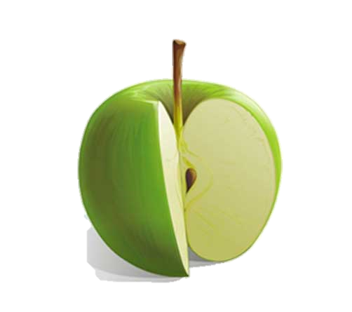
2) Педагог готовит текст к продуктивному чтению: читает сам предварительно и вычитывает три вида текстовой информации: фактуальную (содержится в тексте в явном виде), подтекстовую (присутствует в тексте в неявном виде, «между строк») и концептуальную (основной смысл (смыслы) текста).
Фактуальная информация
Фактуальная информация
Подтекстовая информация
Подтекстовая информация
Концептуальная информация

Slide 40
Читаем рассказ Е.И. Чарушина «Томка»
и вычитываем три вида текстовой информации
У охотника я увидел пёсика. Он вот какой. Уши длинные, хвост короткий.
Охотник рассказал, какой пёсик понятливый, как на охоте помогает, и умный-то, и не грязнуля... От этого пёсика, говорит, есть щенки. Приходите поглядите. И мы с ним пошли.
Щенки небольшие — только что научились ходить. «Который-то из них, — думаю, — мне будет помощник на охоте? Как узнать, кто толковый, а кто не годится?»
Вот один щенок — ест да спит. Из него лентяй получится.
Вот злой щенок — сердитый. Рычит и со всеми лезет драться. И его не возьму — не люблю злых.
А вот ещё хуже — он тоже лезет ко всем, только не дерётся, а лижется. У такого и дичь-то могут отнять.
В это время у щенят чешутся зубы, и они любят что-нибудь погрызть. Один щенок грыз деревяшку. Я эту деревяшку отнял и спрятал от него. Почует он её или не почует?
Щенок начал искать. Других щенят всех обнюхал — не у них ли деревяшка. Нет, не нашёл. Ленивый спит, злой рычит, незлой злого лижет — уговаривает не сердиться. И вот он стал нюхать, нюхать и пошёл к тому месту, куда я её спрятал. Почуял.
Я обрадовался. «Ну, — думаю, — вот это охотник! От такого и дичь не спрячется». Назвал его Томкой. И стал растить помощника.

Slide 41
Проектирование НОД
Охотник любит наблюдать за собаками; вырастил хорошего помощника, любит его; рассказчику понравился пёс; он заинтересовался щенками; возможно, он тоже охотник…
Рассказчик наблюдательный; выбирает щенка; щенки рассказчику нравятся, но не очень подходят ему как охотнику; он действительно охотник…
Хорошо знает повадки собак; обратил внимание на одного щенка и решил устроить ему проверку…
Щенок прошёл проверку; охотник оценил щенка, скорее всего, возьмёт именно его…
Рассказчик любит собак, особенно смышлёных, но понимает, что настоящего охотника из него ещё надо вырастить, его надо обучить…

Slide 42
Проектирование НОД
3) Педагог определяет художественную задачу текста (мотив, который побудил автора к написанию произведения, замысел автора).

Slide 43
Проектирование НОД
Поделиться своим видением взаимоотношений человека и домашних питомцев; показать ответственность человека перед тем, кого ты хочешь приручить; помочь читателю увидеть, какими удивительными и забавными могут быть взаимоотношения человека и его питомца, и что многое зависит от хозяина, от его наблюдательности и ответственности.

Slide 44
Проектирование НОД
4) Педагог формулирует цель НОД воспитателя в соответствии с возрастом детей и художественной задачей текста (чего хочет достичь воспитатель в результате данной деятельности детей).
3-4 года – эмоциональная реакция на текст;
4-5 лет + проявление воссоздающего и творческого воображения;
5-7 лет + реакция на содержание.

Slide 45
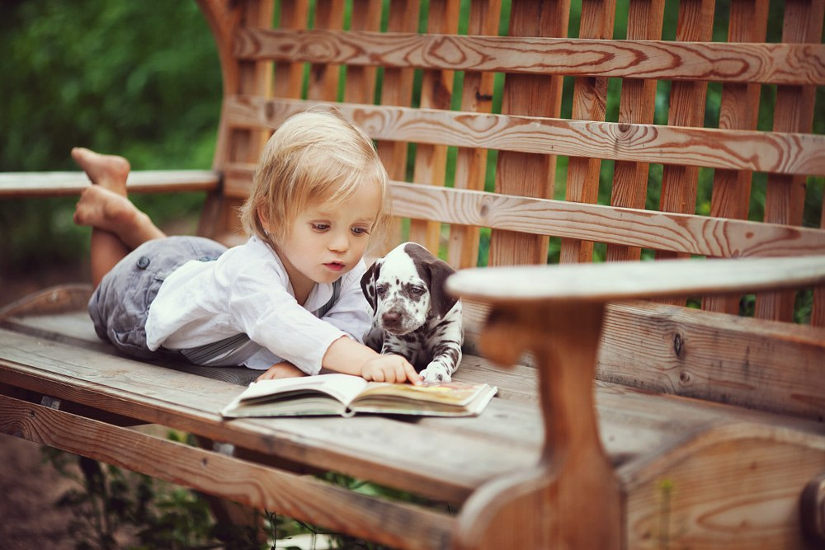
Проектирование НОД
Воспитание ответственности перед тем, кого ты приручаешь, перед тем, кто зависит от тебя, на примере рассказа «Томка».

Slide 46
Проектирование НОД
5) Педагог формулирует тему НОД (именно как тему, а не просто как название произведения), исходя из художественной задачи текста и цели.
???

Slide 47
Проектирование НОД
5) Педагог формулирует тему НОД (именно как тему, а не просто как название произведения), исходя из художественной задачи текста и цели.
Как важно быть ответственным
(по рассказу Е.И. Чарушина “Томка”)

Slide 48
6) Педагог формулирует задачи (шаги по достижению цели) для каждого этапа деятельности, соотносит задачи с соответствующими образовательными областями.
Проектирование НОД

Slide 49
Этапы деятельности | Действия детей | Задачи | Образовательная область
Мотивационный этап |  | Стимулировать познавательную мотивацию | Познавательное развитие
Ориентировочный этап |  | Развивать целенаправленность действий; речь как средство общения | Социально-коммуникативное развитие, речевое развитие
Исполнительский этап |  | Создавать условия для восприятия содержания текста; формировать умение сопереживать героям рассказа, взаимодействовать; развивать воображение, творческую активность, наблюдательность; развивать речь; осваивать основные движения, развивать координацию | Художественно-эстетическое развитие, социально-коммуникативное развитие, познавательное развитие, речевое развитие, физическое развитие
Рефлексивный этап |  | Формировать положительное отношение к совместной деятельности | Социально-коммуникативное развитие
Перспективный этап |  | Развивать самостоятельность и целенаправленность собственных действий | Социально-коммуникативное развитие

Slide 50
7) Педагог продумывает действия детей на каждом этапе деятельности.
Проектирование НОД
Рассматривают иллюстрации, прогнозируют содержание текста, слушают, эмоционально реагируют, отвечают на вопросы педагога, рисуют, инсценируют, изображают героев рассказа, выражают свои эмоции и т. д.

Slide 51
Этапы деятельности | Действия детей | Задачи | Образовательная область
Мотивационный этап | Эмоционально откликаются на просьбу выбрать иллюстрации, прогнозируют содержание рассказа | Стимулировать познавательную мотивацию | Познавательное развитие
Ориентировочный этап | Осознают и формулируют цель ключевыми словами | Развивать целенаправленность действий, развивать речь как средство общения | Социально-коммуникативное развитие, речевое развитие
Исполнительский этап | Комментируют вопросы педагога, проявляя эмоции, сопереживают героям; играют вместе; представляют, наблюдают по тексту; согласованно действуют; слушают и отвечают на вопросы; скоординировано двигаются | Создавать условия для восприятия содержания текста; формировать умение сопереживать героям сказки, взаимодействовать; развивать воображение, творческую активность, наблюдательность; развивать речь; осваивать основные движения, развивать координацию | Художественно-эстетическое развитие, социально-коммуникативное развитие, познавательное развитие, речевое развитие, физическое развитие
Рефлексивный этап | Выражают свои эмоции | Формировать положительное отношение к совместной деятельности | Социально-коммуникативное развитие
Перспективный этап | Предполагают, что можно сделать в самостоятельной деятельности | Развивать самостоятельность и целенаправленность собственных действий | Социально-коммуникативное развитие

Slide 52
8) Педагог прогнозирует цель, которую могут поставить дети (ради чего захотят прочитать текст).
Проектирование НОД
Прочитать сказку, чтобы понять, что же произошло с тем или иным героем.
Проверить свои предположения о содержании текста.
Узнать, что ещё интересного произошло с уже знакомым героем и др.
Познакомиться с новым писателем, с его героями.
Задуматься, повеселиться, погрустить.

Slide 53
8) Педагог прогнозирует цель, которую могут поставить дети (ради чего захотят прочитать текст).
Проектирование НОД
Прочитать сказку, чтобы понять, что же произошло с тем или иным героем.
Проверить свои предположения о содержании текста.
Узнать, что ещё интересного произошло с уже знакомым героем и др.
Познакомиться с новым писателем, с его героями.
Задуматься, повеселиться, погрустить.

Slide 54
Проектирование НОД
9) Педагог обдумывает работу до чтения
- на мотивационном этапе: игровую или иную ситуацию, которая мотивирует ребёнка к чтению;
- на ориентировочном этапе: вопросы, подводящие ребёнка к осознанию или формулированию цели чтения.
Рассматривание иллюстраций, обсуждение названия текста, прогнозирование содержания рассказа.

Slide 55
Проектирование НОД
Ребята, помогите украсить стенд иллюстрациями. Какую выбрать?
(Места на стенде должно хватать для всех трех иллюстраций.)

Slide 56
Проектирование НОД
Да, ребята мне тоже нравятся все иллюстрации. Вы знаете, а тот художник, который нарисовал их, еще и писатель. Как вы думаете о чем он писал рассказы?
На столе лежит стопка его книг, полистайте, проверьте свои предположения?
Я нашла рассказ «Томка». Интересно, о чём, или о ком этот рассказ?
Как же проверить?

Slide 57
Проектирование НОД
10) Педагог определяет в тексте места остановок, продумывает комментарии и формулирует вопросы к автору текста в местах остановок (исполнительский этап).

Slide 58
Проектирование НОД
Читаем рассказ Е.Н. Чарушина «Томка»
У охотника я увидел пёсика. Он вот какой. Уши длинные, хвост короткий.
Охотник рассказал, какой пёсик понятливый, как на охоте помогает, и умный-то, и не грязнуля... От этого пёсика, говорит, есть щенки. Приходите поглядите. (Как думаете, пойдёт рассказчик смотреть щенков?) И мы с ним пошли.
Щенки небольшие — только что научились ходить. «Который-то из них, — думаю, — мне будет помощник на охоте? Как узнать, кто толковый, а кто не годится?» (А вы знаете как узнать, подойдёт щенок для охоты или нет?)
Вот один щенок — ест да спит. Из него лентяй получится. (Подойдёт?)
Вот злой щенок — сердитый. Рычит и со всеми лезет драться. (Подойдёт?) И его не возьму — не люблю злых. (Вы были правы.)
А вот ещё хуже — он тоже лезет ко всем, только не дерётся, а лижется. У такого и дичь-то могут отнять. (Подойдёт?)

Slide 59
Алгоритм проектирования НОД
Читаем рассказ Е.Н. Чарушина «Томка»
В это время у щенят чешутся зубы, и они любят что-нибудь погрызть. Один щенок грыз деревяшку. Я эту деревяшку отнял и спрятал от него. (Ой, а зачем?) Почует он её или не почует?
Щенок начал искать. Других щенят всех обнюхал — не у них ли деревяшка. Нет, не нашёл. Ленивый спит, злой рычит, незлой злого лижет — уговаривает не сердиться. И вот он стал нюхать, нюхать и пошёл к тому месту, куда я её спрятал. Почуял. (Ура. Что дальше будет?)
Я обрадовался. «Ну, — думаю, — вот это охотник! От такого и дичь не спрячется». Назвал его Томкой. И стал растить помощника. (А что сразу он не годиться в помощники?)

Slide 60
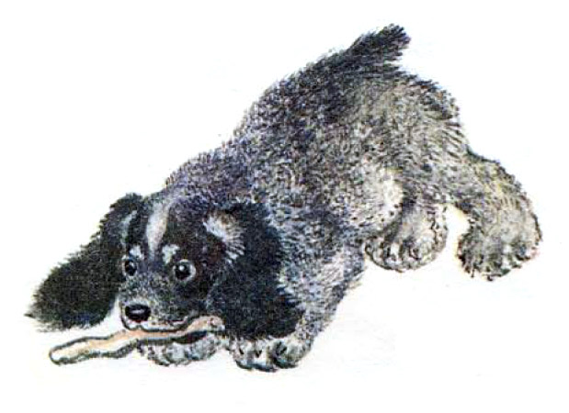
Проектирование НОД
11) Педагог продумывает работу после чтения (на исполнительском этапе: вопросы к детям по содержанию текста, итоговый вопрос, творческое задание).
Пересказ текста с хлопками и топаньем.
- А вам какой щенок понравился?
- Чему бы вы учили щенка, если бы взяли домой? Как бы ухаживали о нём? Может кто-то поделится своим опытом.

Slide 61
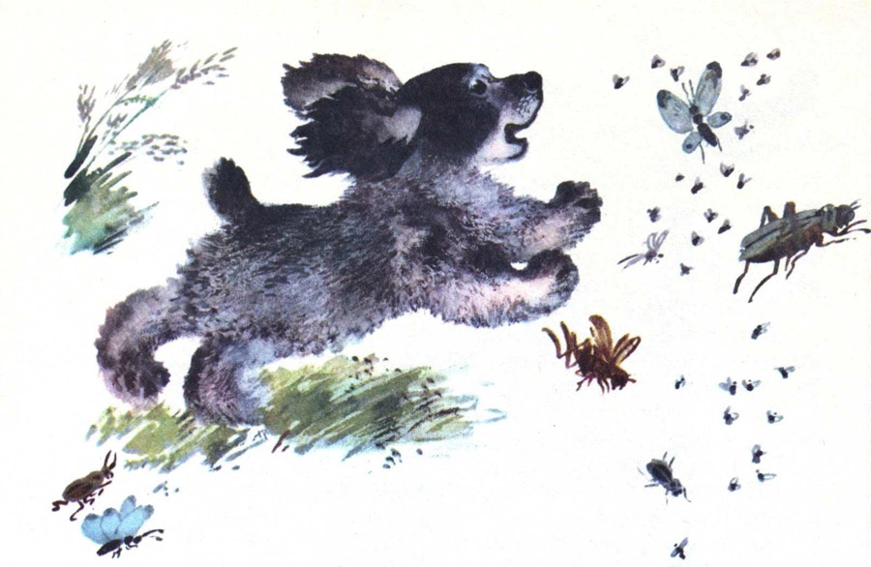
Проектирование НОД
Придумайте творческое задание для этого занятия.

Slide 62
Проектирование НОД
- Ребята, представьте автора, который написал этот рассказ. Какой он? Опишите его качества.

Slide 63
Проектирование НОД
- Вы себе таким его представляли?

Slide 64
Проектирование НОД
12) Педагог формулирует вопросы рефлексивного этапа (что сегодня особенно понравилось, запомнилось, было особенно трудно, особенно интересно и т.д.).
13) Педагог продумывает, что можно предложить детям для самостоятельной деятельности - перспективный этап (это может быть творческая работа по мотивам прочитанного текста, совместное с родителями чтение других произведений этого автора и др.).

Slide 65
Проектирование НОД
12) Продумайте вопросы рефлексивного этапа (что сегодня особенно понравилось, запомнилось, было особенно трудно, особенно интересно и т.д.).
13) Продумайте, что можно предложить детям для самостоятельной деятельности - перспективный этап (это может быть творческая работа по мотивам прочитанного текста, совместно с родителями чтение других рассказов Юрия Коваля и их иллюстрирование, сочинение своей сказки про «осенних» и «зимних» домашних питомцев и др.).

Slide 66
Рефлексия
Что важного, на ваш взгляд, вы узнали на сегодняшнем вебинаре?

Slide 67
Приглашаем к общению и сотрудничеству
в соцсетях
Группа «ВКонтакте» «Детский сад 2100»
https://vk.com/club163897083

Slide 68
Приглашаем к общению и сотрудничеству
в соцсетях и на YouTube
Шаг 1: кликнуть на синей плашке
Шаг 2: открыть меню
Шаг 3: кликнуть на строке «Уведомлять о записях»

Slide 69
Как с нами связаться
Е-mail: umc@school2100.com
Издательство «БАЛАСC»: 8 (495) 672 0060
УМЦ «Школа 2100»: 8 (495) 778 1674, 8 (495) 778 1683
Сайты Образовательной системы «Школа 2100»
Главный сайт ОС «Школа 2100»: www.school2100.com
Форум «Мир “Школы 2100”»: world.school2100.com
Электронная форма учебников ОС «Школа 2100»: app.school2100.com
Присоединяйтесь к нашим сообществам
в социальных сетях!
«ВКонтакте» vk.com/school2100
YouTube
goo.gl/3K56nK
Facebook facebook.com/school2100
Twitter
twitter.com/school2100

